Slide 1
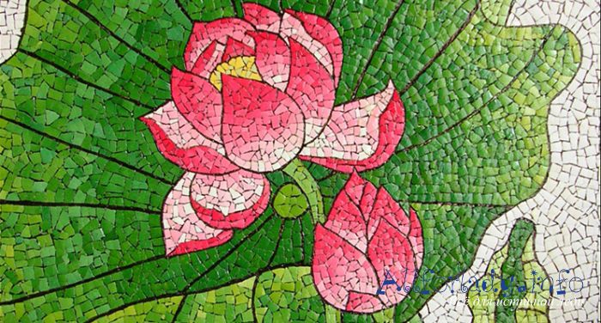
Мозаїка

Slide 2
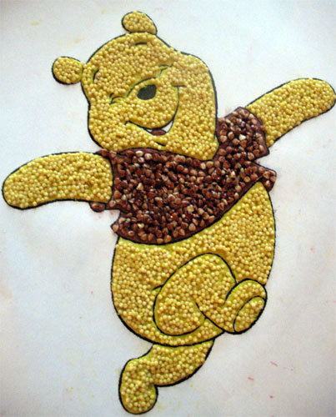
Мозаїка - це один з видів декоративно-прикладного та монументального мистецтва. Мистецтво мозаїки представлена ​​різними жанрами і є зображенням, створеним за допомогою компонування, набору та закріплення на поверхні різнокольорових каменів, керамічних плиток, смальти і інших матеріалів. В дитячій творчості також можна використати рузні крупи, гудзики, кольровий папір, яєчну шкарлупу, бісер.

Slide 3
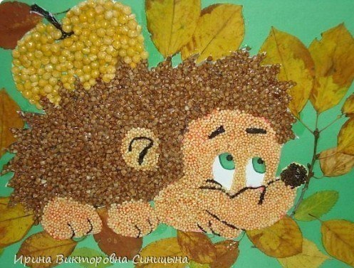
Коли ми сідаємо за мозаїку, ми повинні знати, що в такому вигляді творчості у дитини розвивається дрібна моторика, проявляється уява, художній смак, формується психіка і воля.

Slide 4
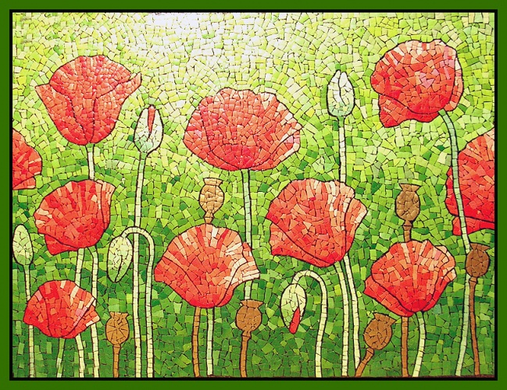
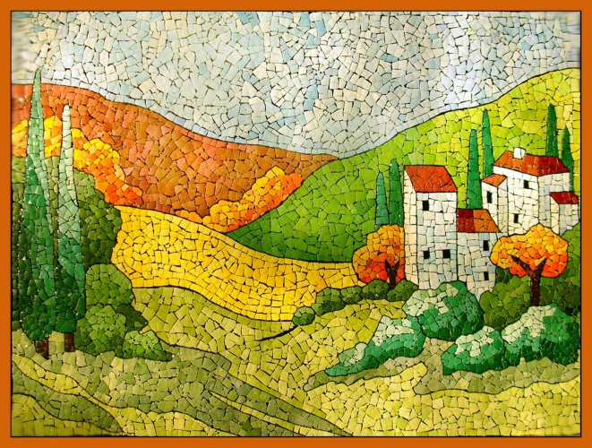
Мозаїку створюють з камінчиків, гудзиків, пластиліну або звичайного паперу. Її можна зробити з намистин, бісеру, піску і навіть крупи. Це дуже поширений вид творчості з маленькими дітьми.

Slide 5
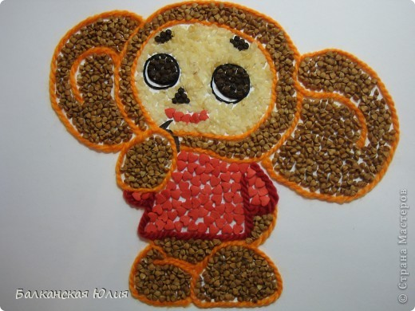
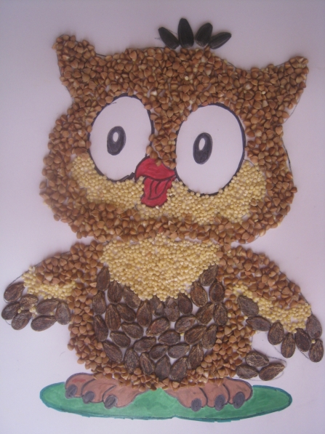
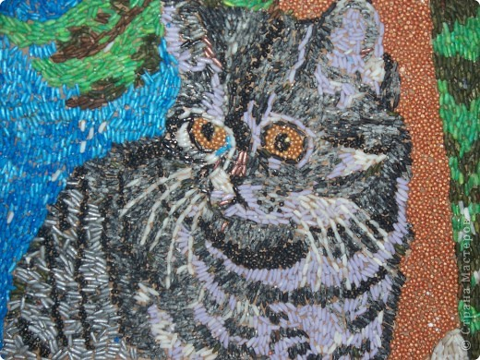
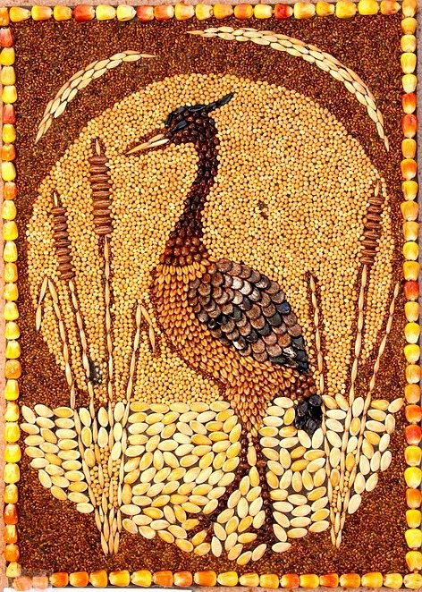
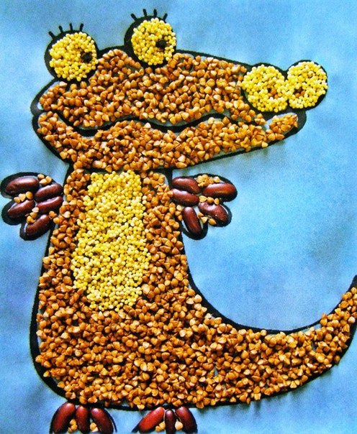
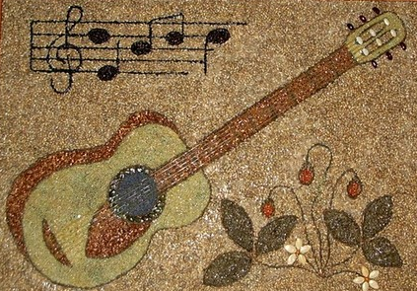
Мозаїка з круп

Slide 6
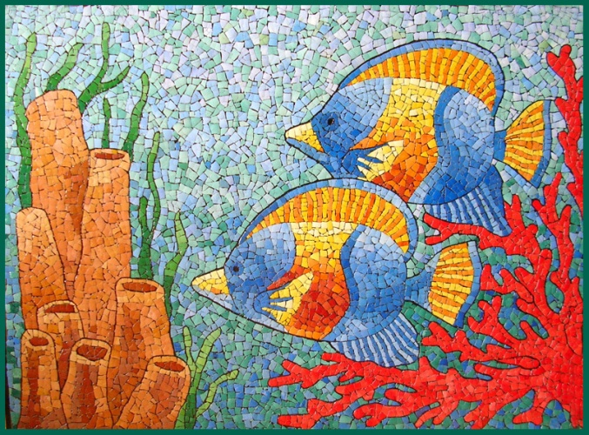
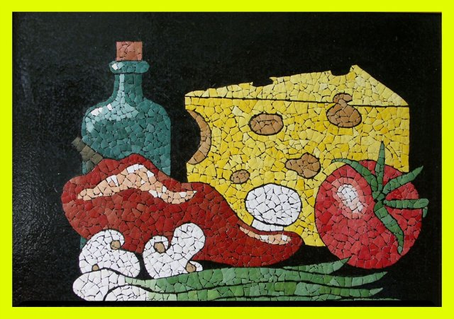
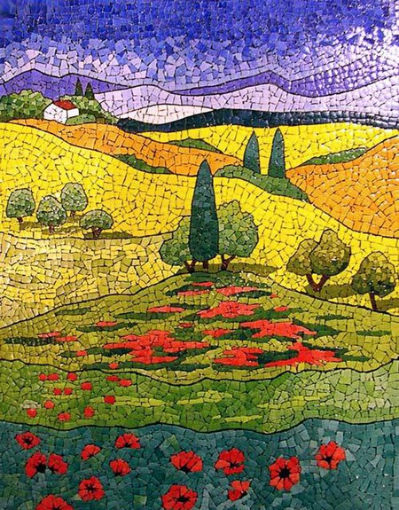
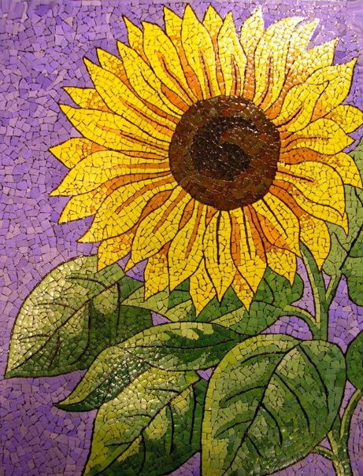
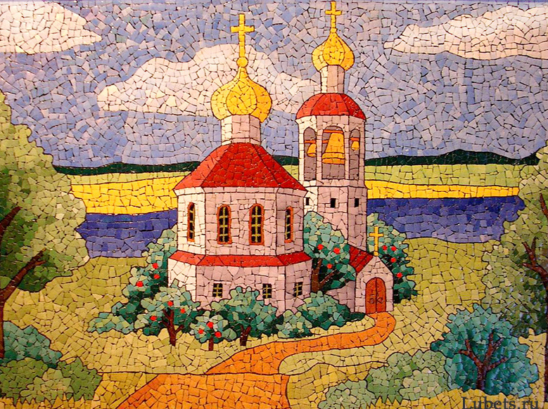
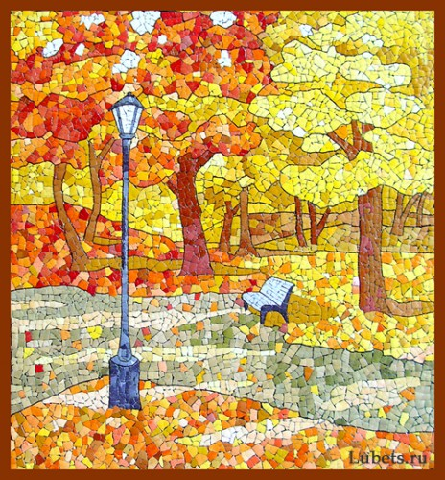
Мозаїка з яєчної шкарлупи

Slide 7
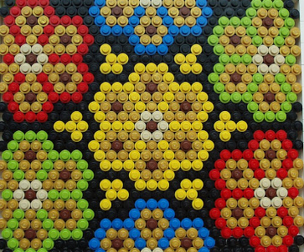
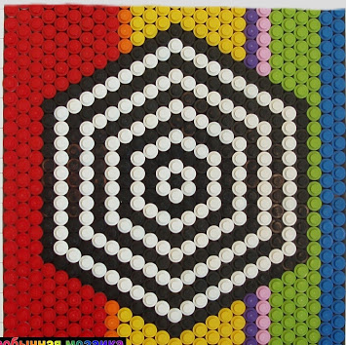
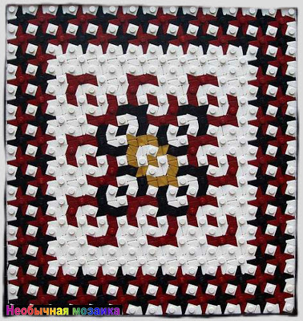
Орнаменти з LEGO

Slide 8
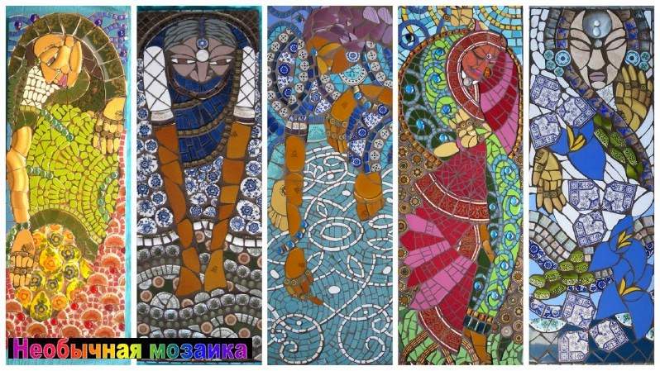
Мозаїка з битого посуду.

Slide 9
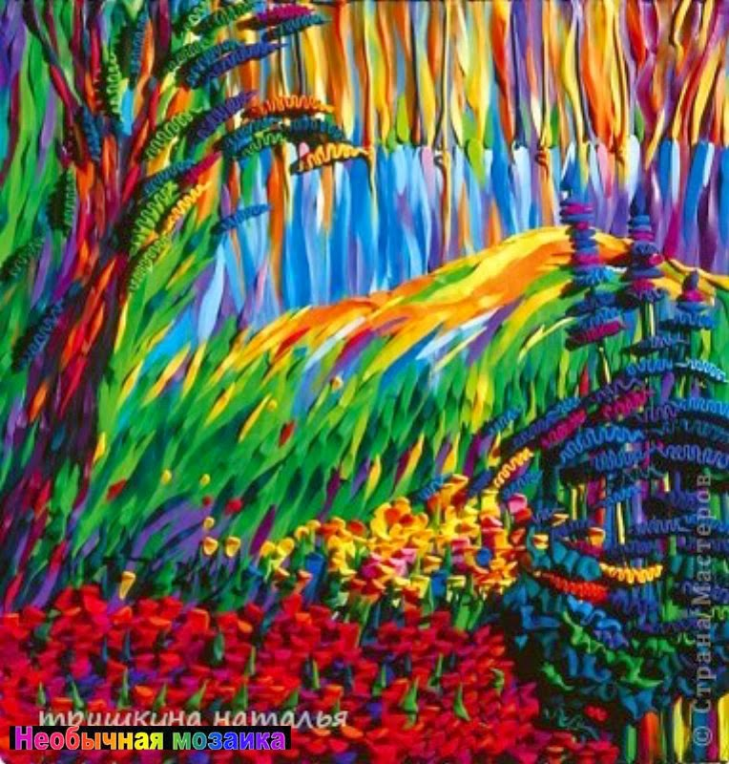
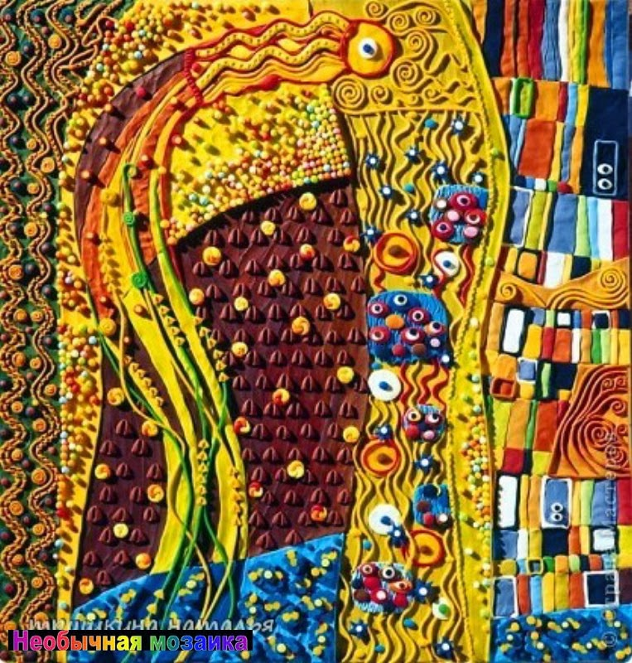
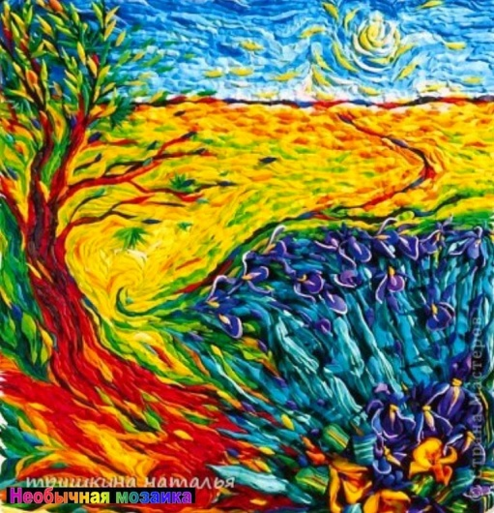
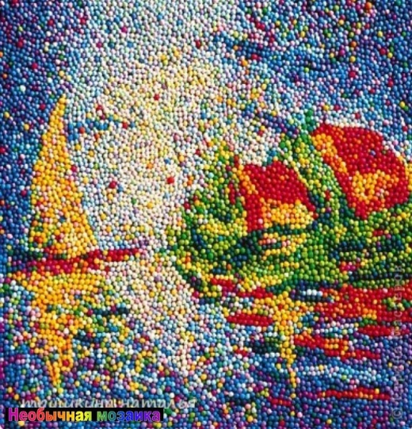
Пластилінова мозаїка

Slide 10
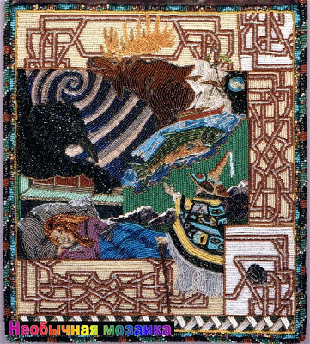
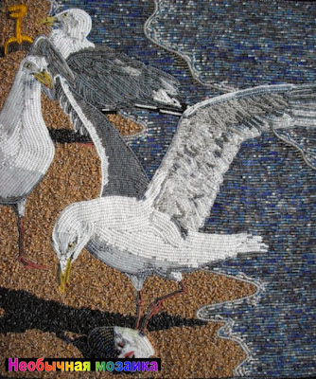
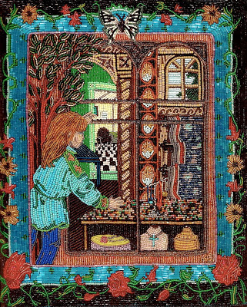
Мозаїка з бісеру

Slide 11
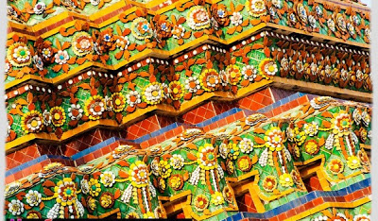
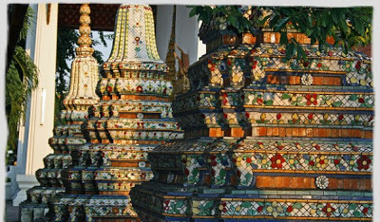
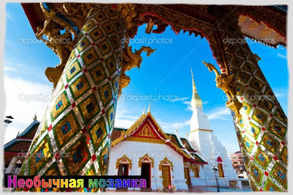
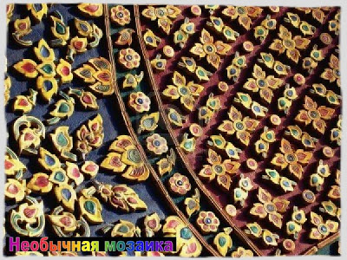
Мозаїка з коштовностями

Slide 12
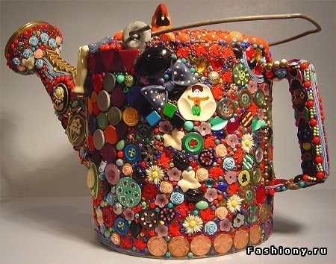
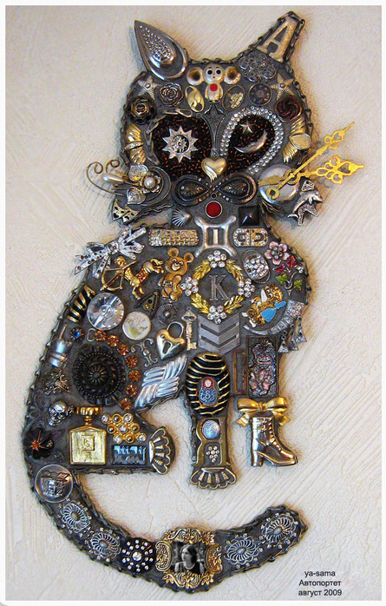
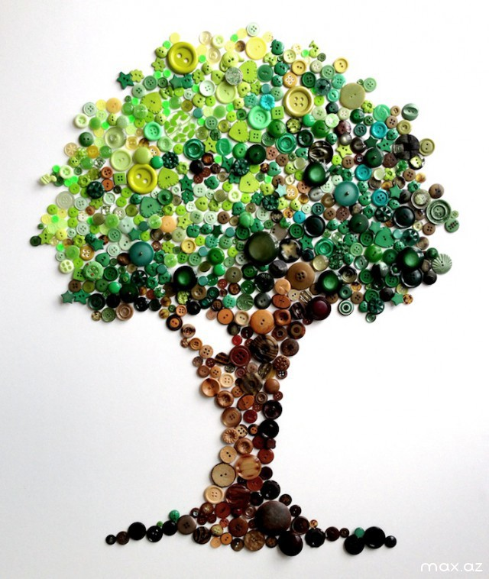
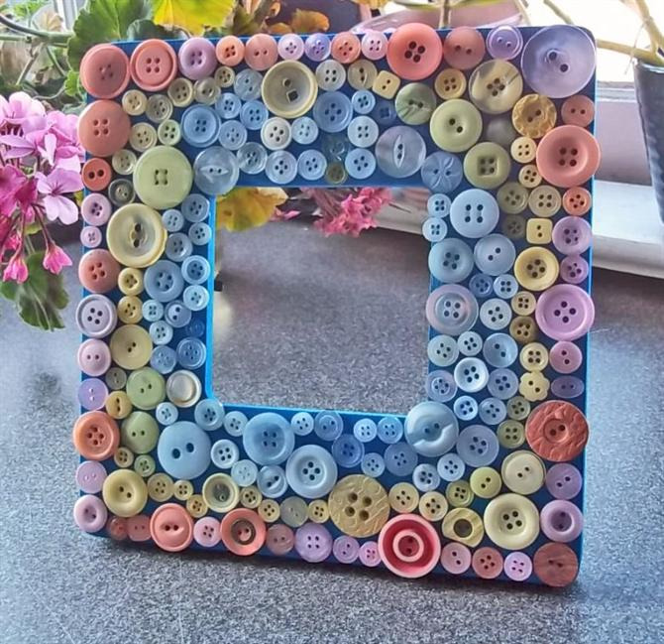
Мозаїка з гудзиків

Slide 13
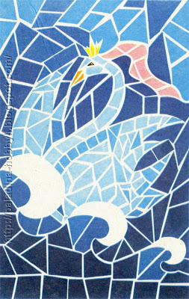
Мозаїка з кольорового паперу
Мозаїка з паперу це один з найпростіших і цікавих видів. Скільки гарних панно можна зробити, викладаючи невеликими кольоровими шматочками паперу те, що підкаже ваша фантазія!
Діти з величезним задоволенням будуть приймати участь в процесі.
Мозаїка виконується з вирізаних геометричних фігур. Фактура кольорового паперу так само може бути різною: матовою, глянсовою, металізованої і т.д. Чим різноманітніше набір матеріалів за кольором та якістю, тим цікавішою, оригінальної вийде готова робота.

Slide 14
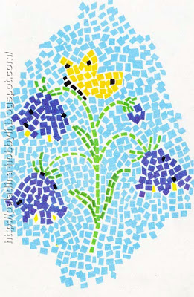
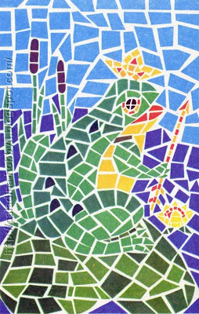
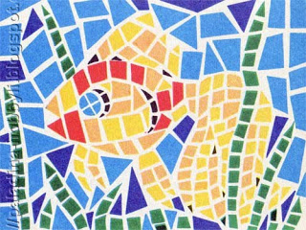
Вирізані елементи приклеюють на щільну основу будь-яким канцелярським клеєм, крім силікатного, так як він знебарвлює папір. Фоновий папір не обов'язково повинен бути білим. Темносірий або чорний фон ще більше підкреслить красу яскравих кольорів.
Готову мозаїку можна покрити акриловим лаком або вставити в рамку.

Slide 15
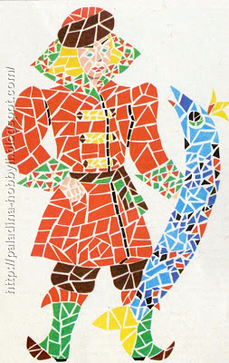
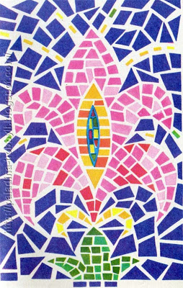
Добре виглядають в мозаїці яскраві натюрморти, візерункові композиції і казкові мотиви.

Slide 16
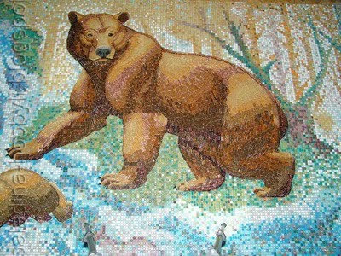
Декоративна робота має свої особливості. Можна зробити зображення як плоским, так і об'ємним, тоді ваша мозаїка заграє безліччю відтінків різного кольору.

